Slide 1
PHÒNG GIÁO DỤC ĐÀO TẠO TP TAM ĐIỆP
TRƯỜNG TIỂU HỌC TÂY SƠN

Slide 2
Chơi trò chơi
Hướng dẫn viên nhí

Slide 3
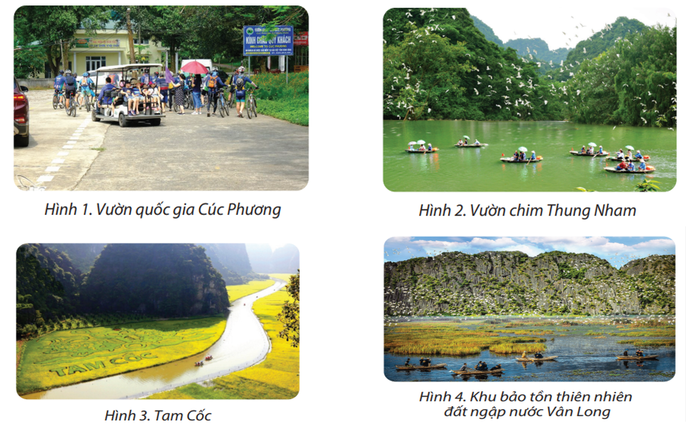

Slide 4
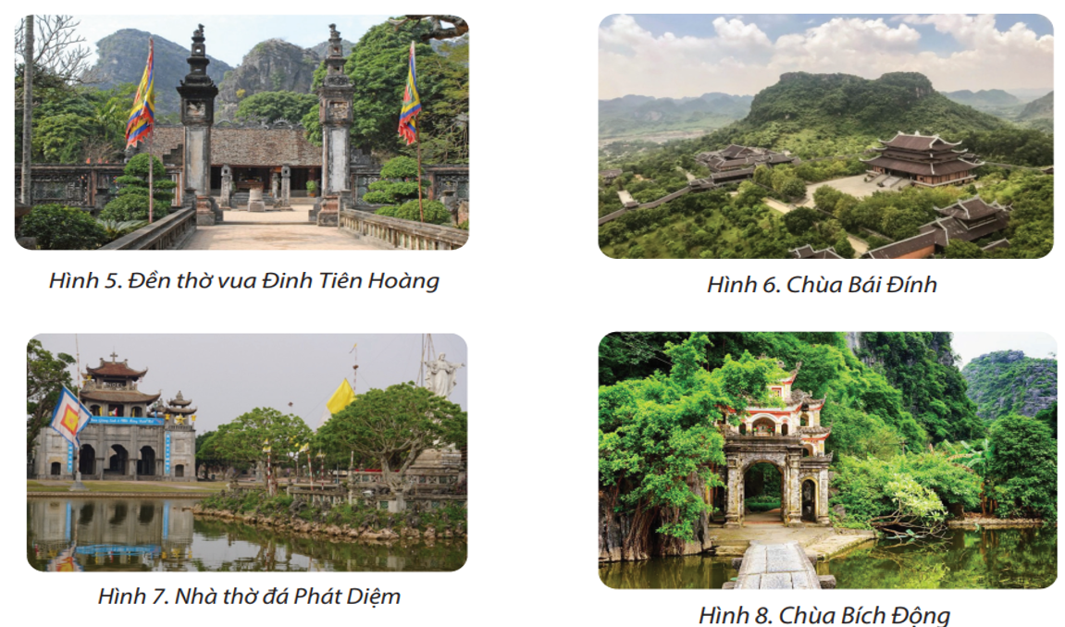

Slide 5
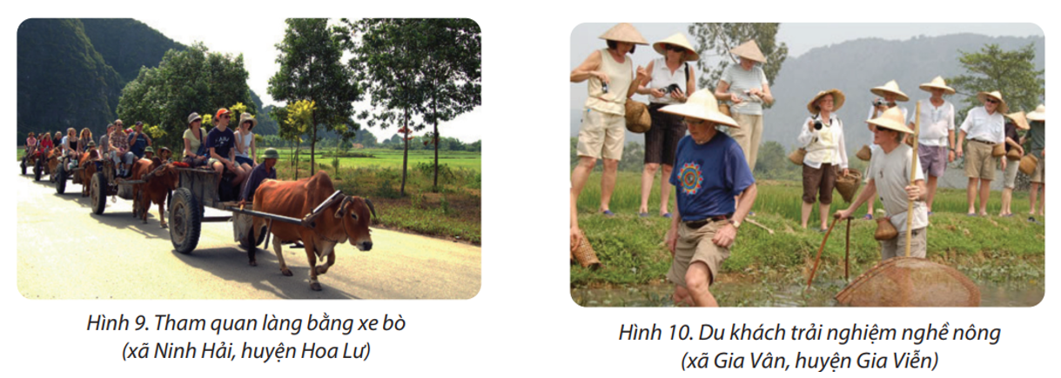

Slide 6
Giới thiệu
loại hình,địa điểm du lịch

Slide 7
Quảng bá
hoạt động du lịch
Ninh Bình

